Slide 2
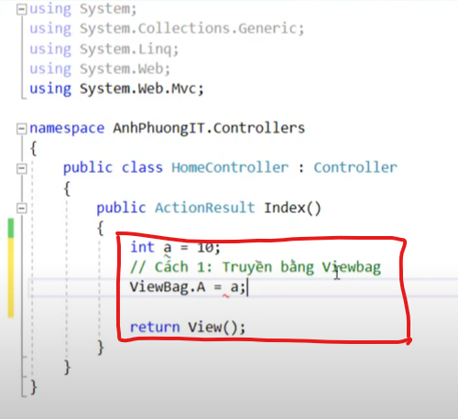

Slide 3

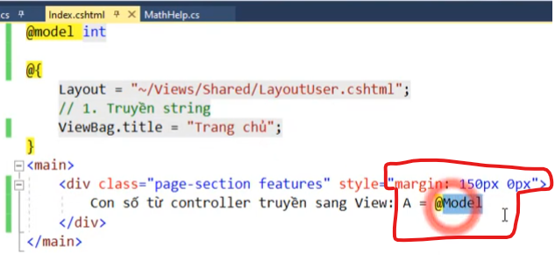

Slide 4
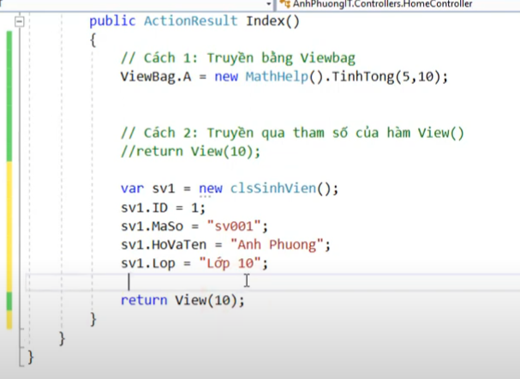
A đây rồi.

Slide 5
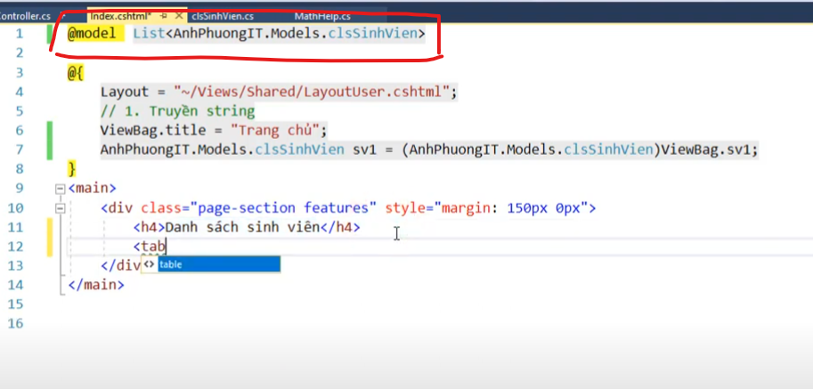
Truyền một List sang.

Slide 6
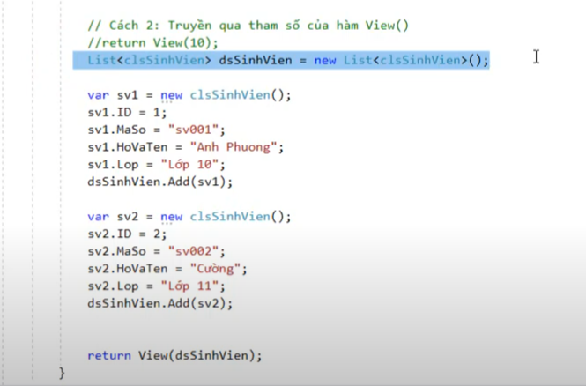
Bước 1: Khai báo một mảng danh sách.

Slide 7
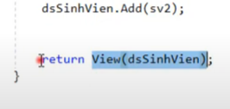
Bước 2: Truyền danh sách vào View.

Slide 8
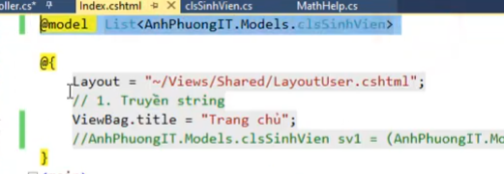
Khai báo Model để đón dữ liệu ở bên View.

Slide 9
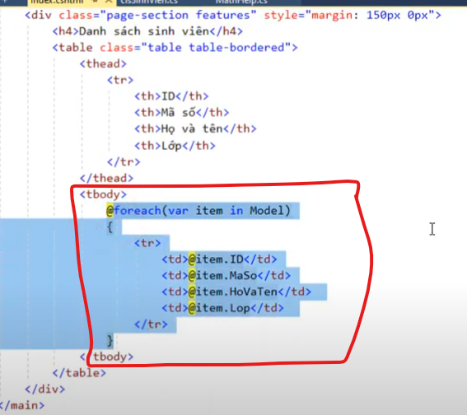
Bước 4: Dùng Foreach để đổ dữ liệu ra.

Slide 10
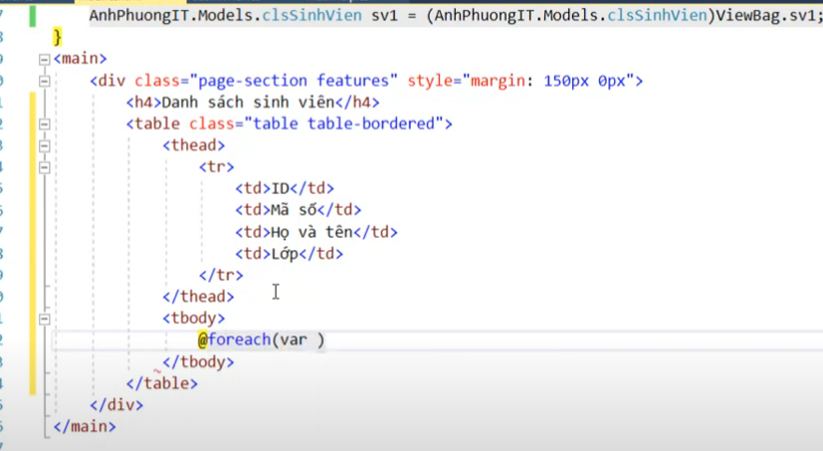

Slide 11
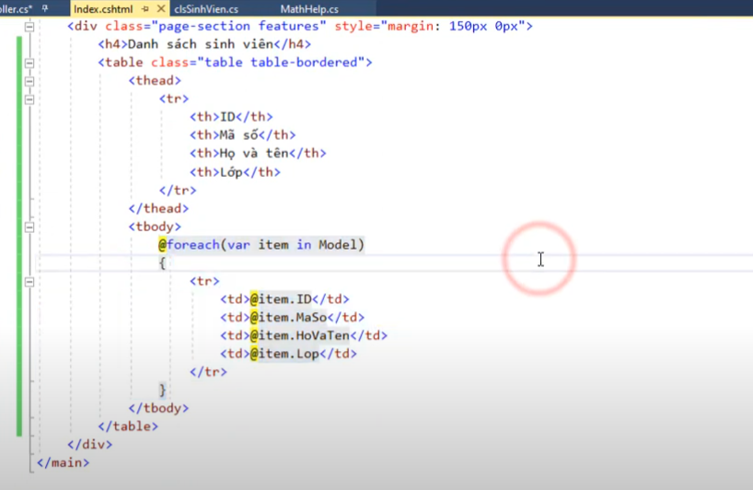

Slide 12
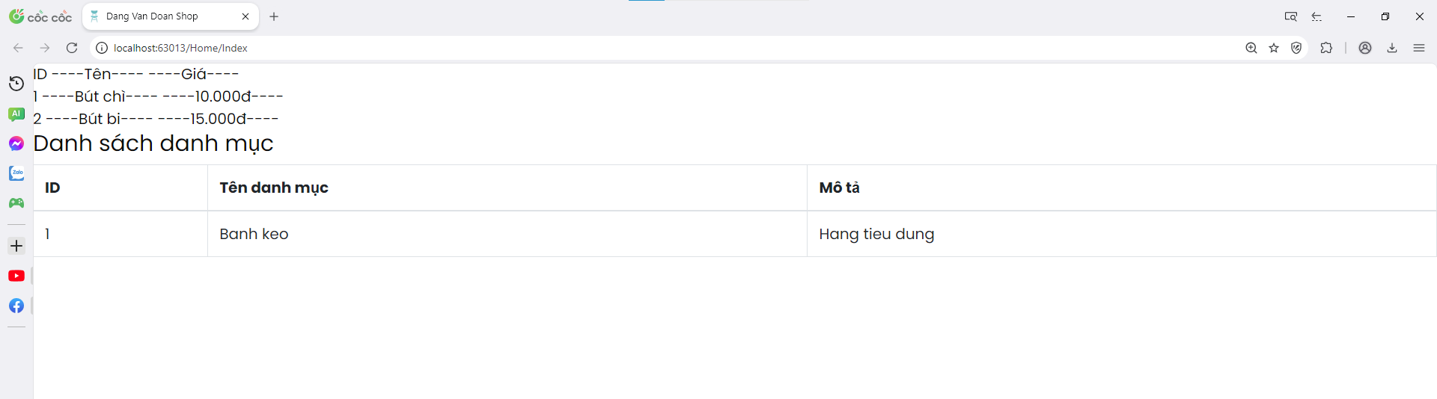
Đã Done, thành công.

Slide 13
Bài 9 : Làm form nhập liệu - Truyền dữ liệu từ view sang controller
Người dùng nhập dữ liệu và gửi lên Server để xử lý.

